Slide 1
Baze în arhitecturi de calculatoare – Procesor MIPS
Student: Pricop Ana-Maria
Mentori: Iulia David, Cosmin Rotariu

Slide 2
Conținut
1. Prezentare instrucțiuni implementate
2. Formele de undă

Slide 3
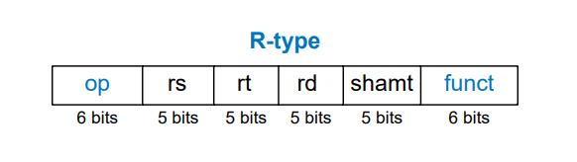
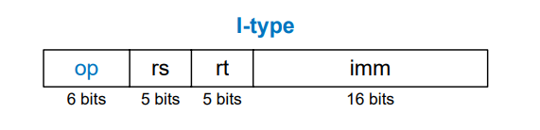
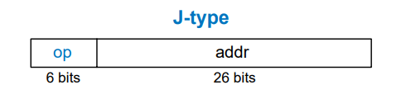
1.
R – type: ADD, XOR
I – type: ADDI, SW, LW, BEQ
J – type: J

Slide 4
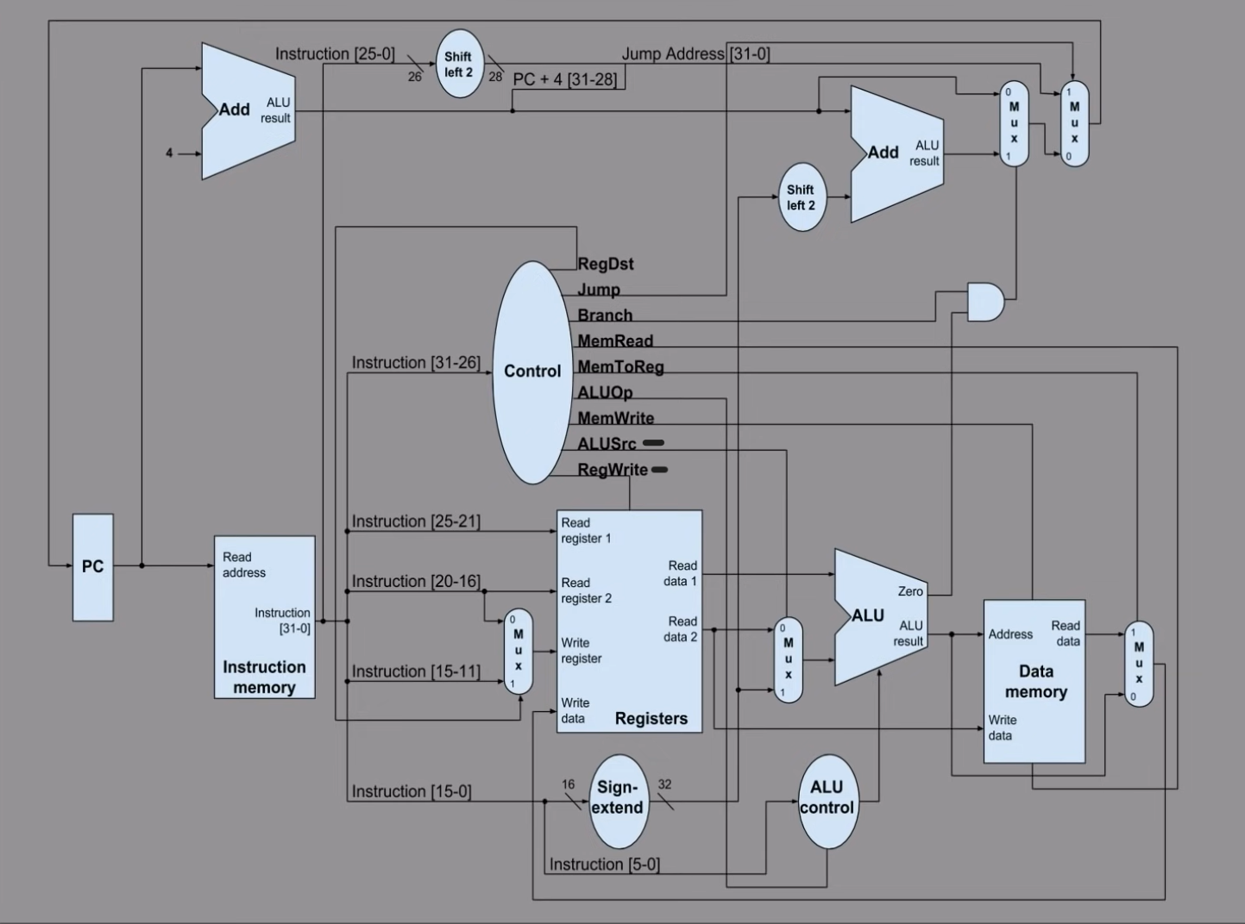
addi $t0, $0, 4 #$t0 = 0+4 = 4 addi $t1, $0, 2 #$t1 = 0+2 = 2

Slide 5
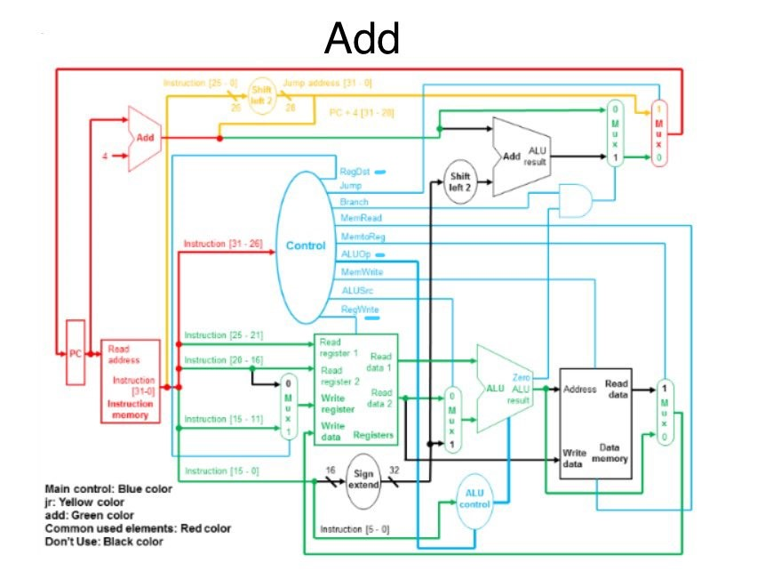
add $t2, $t0, $t1 #$t2 = 4+2 = 6 xor $t3, $t0, $t1 #$t3 = 4^2 = 6

Slide 6
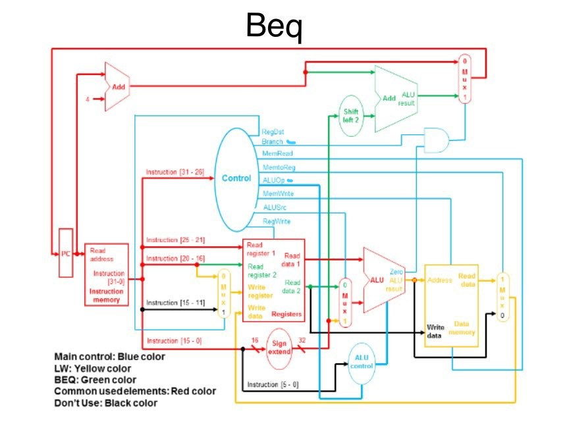
beq $t2, $t3, next #$t2 = $t3? Da sub $t3, $t0, $t1 # nu se execută

Slide 7
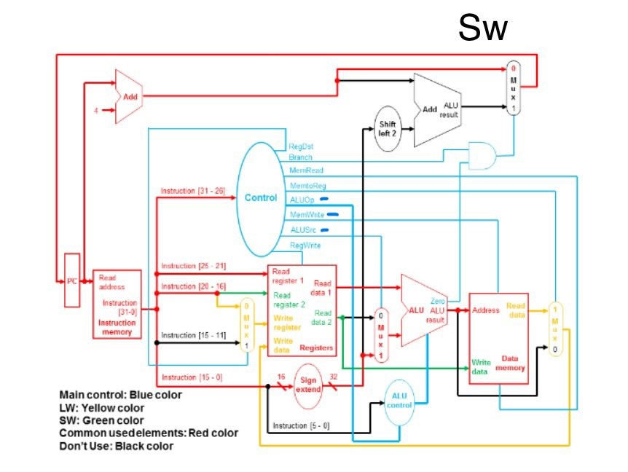
next: sw $t0, 8($0) #memorează în word2 val. din $t0 = 4

Slide 8
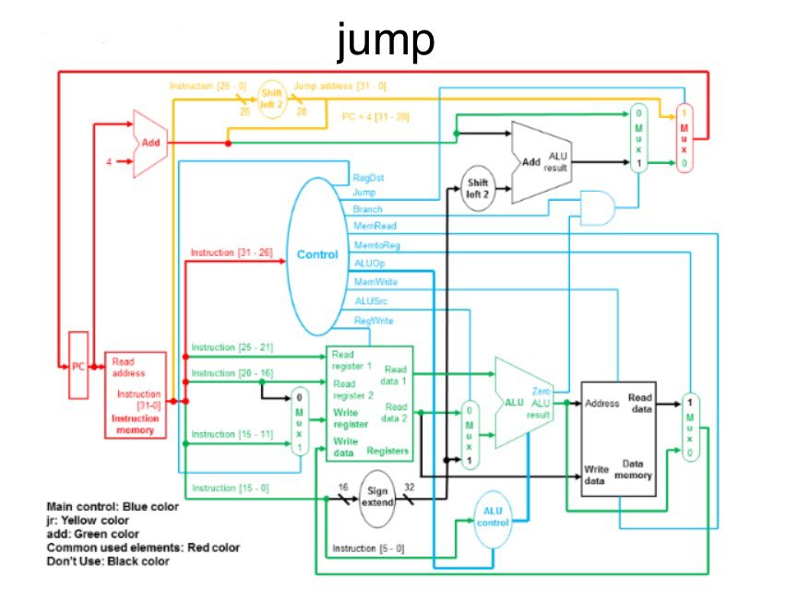
j target sub $t4, $t2, $t3 #nu se execută

Slide 9
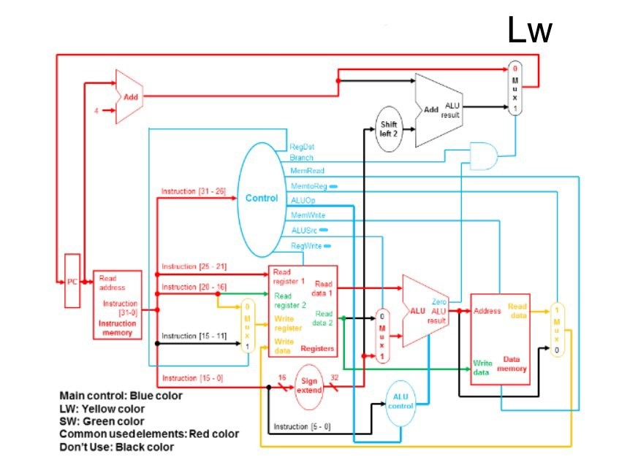
target: lw $t5, 8($0) #stochează în $t5 valoarea din word ul 2 = 4

Slide 10
